Slide 1
CHAPTER 03 · 数字文旅一人公司
03
文旅主理人：九大细分赛道的职业图谱与能力模型
逐章教学课件 · 42页 · 案例与实训导向
内容依据：原书第3章
1 / 42

Slide 2
CHAPTER 03 · 数字文旅一人公司
本章要解决的核心问题
为什么要学习“文旅主理人：九大细分赛
它解决数字文旅一人公司的哪一类真实难
为什么要学习“文旅主理人：九大细分赛道的职业图谱与能力模型”？
核心
它解决数字文旅一人公司的哪一类真实难题？
学完后能形成什么可交付成果？
学完后能形成什么可交付成果？
验证
内容依据：原书第3章
2 / 42

Slide 3
CHAPTER 03 · 数字文旅一人公司
学习目标与成果证据
1
2
理解本章核心概念与适用边界
能用框架分析真实文旅创业场景
能完成一项低成本验证或设计任务
能识别风险并提出可复盘的改进方案
理解本章核心概念与适用边界
能用框架分析真实文旅创业场景
3
4
能完成一项低成本验证或设计任务
能识别风险并提出可复盘的改进方案
内容依据：原书第3章
3 / 42

Slide 4
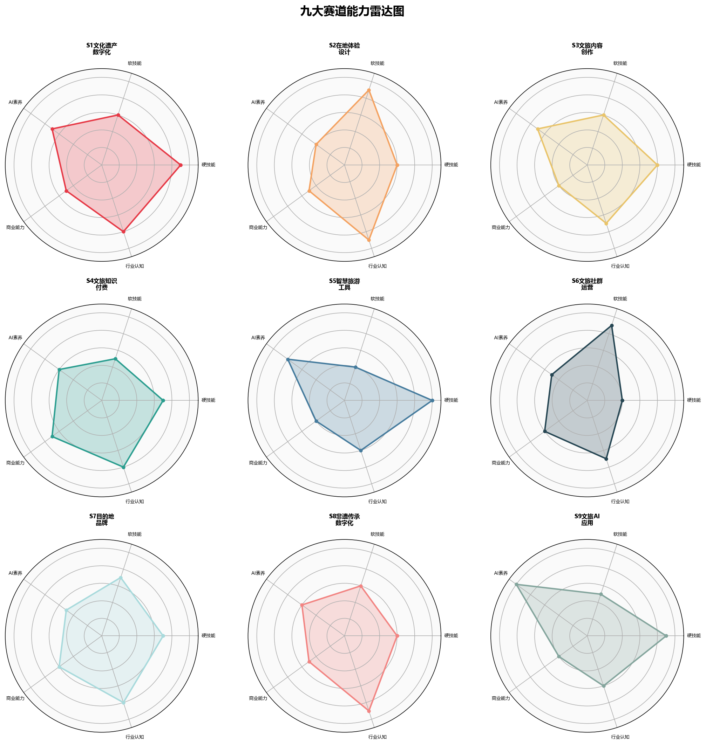
CHAPTER 03 · 数字文旅一人公司
本章知识地图
从概念、机制到行动，形成可验证、可交付、可复盘的学习闭环。
内容依据：原书第3章
4 / 42

Slide 5
CHAPTER 03 · 数字文旅一人公司
1
3.1 你，就是一人公司的原点
在开始讨论商业模式、AI工具、变现策略之前，有一个根本性的问题必须首先回答：你是谁？
内容依据：原书第3章
5 / 42

Slide 6
CHAPTER 03 · 数字文旅一人公司
你，就是一人公司的原点｜核心判断
这不是一个哲学问题，而是一个创业战略问题。
一人公司的最大特征在于，公司的一切——产品基因、用户关系、品牌调性、增长方式——都根植于创始人个人的知识结构、能力禀赋和价值取向。
在传统企业中，产品和创始人可以分离（乔布斯不在了，iPhone仍然畅销）；
01
02
03
04
这不是一个哲学问题，而是一个创业战略
一人公司的最大特征在于，公司的一切—
在传统企业中，产品和创始人可以分离（
验证
内容依据：原书第3章
6 / 42

Slide 7
CHAPTER 03 · 数字文旅一人公司
你，就是一人公司的原点｜机制与方法
在一人公司中，产品即人的延伸，人即品牌的核心。
这意味着，选择什么赛道、成为什么类型的文旅主理人，不能仅看"什么赚钱"，更要看"什么与我的基因匹配"。
在错误赛道上的努力，不是"事倍功半"，而是"持续内耗"。
在一人公司中，产品即人的延伸，人即品
这意味着，选择什么赛道、成为什么类型
在错误赛道上的努力，不是"事倍功半"
验证
内容依据：原书第3章
7 / 42

Slide 8
CHAPTER 03 · 数字文旅一人公司
你，就是一人公司的原点｜场景应用
本章的核心目的，是帮助你通过九大细分赛道的系统梳理，找到与自己"基因对位"的主理人方向。
知识卡片：赛道选择的三个匹配原则——（1）知识匹配：你已有的专业知识体系能否支撑这个赛道的价值输出？
（2）能量匹配：这个赛道的工作方式与你偏好的工作节奏是否一致（是喜欢与人深度交流还是独立深度思考）？
1
2
本章的核心目的，是帮助你通过九大细分
知识卡片：赛道选择的三个匹配原则——
3
4
（2）能量匹配：这个赛道的工作方式与
验证
内容依据：原书第3章
8 / 42

Slide 9
CHAPTER 03 · 数字文旅一人公司
2
3.2 文旅主理人的定义、特征与时代价值
与"创业者"（Entrepreneur）强调的创新和冒险不同，也与"自由职业者"（Freelancer）强调的项目制接活不同，"主理人"（Curator）更强调三个核心特质：
内容依据：原书第3章
9 / 42

Slide 10
CHAPTER 03 · 数字文旅一人公司
文旅主理人的定义、特征与时代价值｜核心判断
策展性（Curation）：不是简单搬运信息，而是基于专业判断对文化内容进行筛选、重组和再创造
品牌性（Brand Identity）：个人品牌与业务品牌融为一体，信任是核心资产
持续性（Sustainability）：不追求短期爆发，而是构建可迭代、可复利的长期业务系统
策展性（Curation）：不是简单
品牌性（Brand Identity
持续性（Sustainability
验证
内容依据：原书第3章
10 / 42

Slide 11
CHAPTER 03 · 数字文旅一人公司
文旅主理人的定义、特征与时代价值｜机制与方法
从时代价值来看，文旅主理人的兴起填补了传统文旅产业链中的三个关键缺口。
一是"文化深度缺口"——大众旅游产品的标准化无法满足深度文化体验需求，主理人的专业策展能力恰好补位。
二是"数字传播缺口"——大量优秀的在地文化资源缺乏有效的数字化表达，主理人的内容生产能力解决了"有资源、无传播"的困境。
机会
约束
从时代价值来看，文旅主理人的兴起填补
二是"数字传播缺口"——大量优秀的在
一是"文化深度缺口"——大众旅游产品
验证
内容依据：原书第3章
11 / 42

Slide 12
CHAPTER 03 · 数字文旅一人公司
文旅主理人的定义、特征与时代价值｜场景应用
三是"人才结构缺口"——传统旅游教育培养的学生进入传统就业管道，而数字文旅的新岗位缺乏人才供给，主理人经济提供了"自我培养、自我…
从学术视角看，"旅游小微企业主数字化能力"这一议题正受到越来越多的关注。
2025年发表在万方数据上的研究构建了"小微旅游企业数字化转型评价指标体系"，从数字化基础设施、数字化运营能力、数字化创新能力等…
01
02
03
04
三是"人才结构缺口"——传统旅游教育
从学术视角看，"旅游小微企业主数字化
年发表在万方数据上的研究构建了"小微
验证
内容依据：原书第3章
12 / 42

Slide 13
CHAPTER 03 · 数字文旅一人公司
3
3.3 九大细分赛道全景图谱
基于三维场景定位矩阵和大量案例观察，本书识别出数字文旅一人公司的九个主要细分赛道。
内容依据：原书第3章
13 / 42

Slide 14
CHAPTER 03 · 数字文旅一人公司
九大细分赛道全景图谱｜核心判断
每个赛道有独立的典型画像、核心业务、变现方式和成长路径。
下表提供全景概览，各赛道的详细分析见后续各节。
本节核心问题是：如何把“九大细分赛道全景图谱”转化为可执行的文旅创业行动。
01
02
03
04
每个赛道有独立的典型画像、核心业务、
下表提供全景概览，各赛道的详细分析见
本节核心问题是：如何把“九大细分赛道
验证
内容依据：原书第3章
14 / 42

Slide 15
CHAPTER 03 · 数字文旅一人公司
九大细分赛道全景图谱｜机制与方法
判断一项方案是否成立，要同时检查用户
先做小范围验证，再依据真实反馈调整产
判断一项方案是否成立，要同时检查用户价值、交付能力与成本边界。
先做小范围验证，再依据真实反馈调整产品，而不是依赖主观想象。
把复杂工作拆成输入、处理、输出和复盘四个环节，可以降低试错成本。
核心
把复杂工作拆成输入、处理、输出和复盘
验证
内容依据：原书第3章
15 / 42

Slide 16
CHAPTER 03 · 数字文旅一人公司
九大细分赛道全景图谱｜场景应用
课堂讨论应回到具体场景、目标用户和可观察证据，避免空泛结论。
行动方案需要明确负责人、完成时间、验收标准和风险预案。
AI可以提升效率，但文化判断、伦理责任和最终决策仍由人承担。
1
2
课堂讨论应回到具体场景、目标用户和可
行动方案需要明确负责人、完成时间、验
3
4
AI可以提升效率，但文化判断、伦理责
验证
内容依据：原书第3章
16 / 42

Slide 17
CHAPTER 03 · 数字文旅一人公司
4
3.4 各赛道职业规划三阶段
九个赛道各有其独特的职业发展路径，但都遵循"入行期（0-1年）→成长期（1-3年）→成熟期（3年以上）"的三阶段递进逻辑。
内容依据：原书第3章
17 / 42

Slide 18
CHAPTER 03 · 数字文旅一人公司
各赛道职业规划三阶段｜核心判断
S1 文化遗产数字化主理人：入行期通常需要掌握基础的3D建模或全景摄影技能，从承接小型文保单位的数字化项目起步（单项目3-10万）。
成长期的核心是建立专业化壁垒——深耕某一类文化遗产（如石窟寺、古建筑、非遗手工艺）的数字化方法论，逐步积累项目案例和行业口碑。
成熟期的形态可能是独立数字文博顾问（为多家博物馆提供长期服务）、垂直领域数字内容平台创始人或文博科技企业合伙人。
01
02
03
04
S1 文化遗产数字化主理人：入行期通
成长期的核心是建立专业化壁垒——深耕
成熟期的形态可能是独立数字文博顾问（
验证
内容依据：原书第3章
18 / 42

Slide 19
CHAPTER 03 · 数字文旅一人公司
各赛道职业规划三阶段｜机制与方法
关键跃迁点是"从技术执行者变为文化遗产叙事者"——技术是敲门砖，文化理解才是护城河。
S2 在地体验设计主理人：入行期以自有资源（自己的民宿、熟悉的街区、家乡的文化）为起点，设计1-2条体验产品并在小红书或朋友圈测…
成长期需要打磨体验设计的标准化方法论（路线设计、讲解脚本、安全预案、定价模型），同时通过社交媒体建立个人品牌。
关键跃迁点是"从技术执行者变为文化遗
S2 在地体验设计主理人：入行期以自
成长期需要打磨体验设计的标准化方法论
验证
内容依据：原书第3章
19 / 42

Slide 20
CHAPTER 03 · 数字文旅一人公司
各赛道职业规划三阶段｜场景应用
成熟期可以横向扩展为目的地体验顾问，为多个目的地提供体验产品设计服务，或纵向深化为某个文化主题（茶文化、建筑文化、美食文化）的标…
这一赛道的最大优势在于"难以被AI替代"——面对面的文化体验需要真人的温度和临场判断。
S3 文旅内容创作主理人：入行门槛最低，竞争也最激烈。
01
02
03
04
成熟期可以横向扩展为目的地体验顾问，
这一赛道的最大优势在于"难以被AI替
S3 文旅内容创作主理人：入行门槛最
验证
内容依据：原书第3章
20 / 42

Slide 21
CHAPTER 03 · 数字文旅一人公司
5
3.5 各赛道能力要求矩阵
九个赛道对能力结构的要求差异显著。
内容依据：原书第3章
21 / 42

Slide 22
CHAPTER 03 · 数字文旅一人公司
各赛道能力要求矩阵｜核心判断
下表从硬技能、软技能、AI素养和商业
下表从硬技能、软技能、AI素养和商业能力四个维度进行综合比较。
知识卡片：能力矩阵的使用方法——（1）先用笔圈出你当前最自信的4-6个能力项；
（2）将你的能力分布与九个赛道的权重进行比对，计算"匹配度"；
知识卡片：能力矩阵的使用方法——（1
（2）将你的能力分布与九个赛道的权重
验证
内容依据：原书第3章
22 / 42

Slide 23
CHAPTER 03 · 数字文旅一人公司
各赛道能力要求矩阵｜机制与方法
（3）对高匹配度的赛道，标记你目前欠缺但可以学习的1-2项关键能力，制定学习计划。
不要追求"全才"，而要找到"你的已有优势恰好是某赛道核心要求"的那个交叉点。
本节核心问题是：如何把“各赛道能力要求矩阵”转化为可执行的文旅创业行动。
机会
约束
（3）对高匹配度的赛道，标记你目前欠
本节核心问题是：如何把“各赛道能力要
不要追求"全才"，而要找到"你的已有
验证
内容依据：原书第3章
23 / 42

Slide 24
CHAPTER 03 · 数字文旅一人公司
各赛道能力要求矩阵｜场景应用
判断一项方案是否成立，要同时检查用户价值、交付能力与成本边界。
先做小范围验证，再依据真实反馈调整产品，而不是依赖主观想象。
把复杂工作拆成输入、处理、输出和复盘四个环节，可以降低试错成本。
1
2
判断一项方案是否成立，要同时检查用户
先做小范围验证，再依据真实反馈调整产
3
4
把复杂工作拆成输入、处理、输出和复盘
验证
内容依据：原书第3章
24 / 42

Slide 25
CHAPTER 03 · 数字文旅一人公司
6
3.6 小生态与大雨林：你的文旅支持系统
一人公司不是孤立存在的，它生长在一个由平台、同行、客户、工具、政策构成的支持生态系统中。
内容依据：原书第3章
25 / 42

Slide 26
CHAPTER 03 · 数字文旅一人公司
小生态与大雨林：你的文旅支持系统｜核心判断
理解并善用这个生态系统，是从"一个人摸索"变成"生态赋能"的关键。
这个生态系统可以类比为热带雨林：底部是数字基础设施层（云服务、支付系统、物流网络），中间是平台生态层（小红书、抖音、微信、知识星…
一人公司既不是"依附于某个平台"，也不是"完全靠自己"，而是在这个生态中找到自己的生长位置——既吸收系统的养分（流量、工具、资金…
01
02
03
04
理解并善用这个生态系统，是从"一个人
这个生态系统可以类比为热带雨林：底部
一人公司既不是"依附于某个平台"，也
验证
内容依据：原书第3章
26 / 42

Slide 27
CHAPTER 03 · 数字文旅一人公司
小生态与大雨林：你的文旅支持系统｜机制与方法
这个多层次的生态系统让她在保持一人运
本节核心问题是：如何把“小生态与大雨
这个多层次的生态系统让她在保持一人运营的同时实现了多元化的收入结构。
本节核心问题是：如何把“小生态与大雨林：你的文旅支持系统”转化为可执行的文旅创业行动。
判断一项方案是否成立，要同时检查用户价值、交付能力与成本边界。
核心
判断一项方案是否成立，要同时检查用户
验证
内容依据：原书第3章
27 / 42

Slide 28
CHAPTER 03 · 数字文旅一人公司
小生态与大雨林：你的文旅支持系统｜场景应用
先做小范围验证，再依据真实反馈调整产品，而不是依赖主观想象。
把复杂工作拆成输入、处理、输出和复盘四个环节，可以降低试错成本。
课堂讨论应回到具体场景、目标用户和可观察证据，避免空泛结论。
01
02
03
04
先做小范围验证，再依据真实反馈调整产
把复杂工作拆成输入、处理、输出和复盘
课堂讨论应回到具体场景、目标用户和可
验证
内容依据：原书第3章
28 / 42

Slide 29
CHAPTER 03 · 数字文旅一人公司
7
3.7 活出你的文旅创业基因：如何选择最适合你的主理人赛道
赛道选择没有标准答案，但有方法可循。
内容依据：原书第3章
29 / 42

Slide 30
CHAPTER 03 · 数字文旅一人公司
活出你的文旅创业基因：如何选择最适合你的主理人赛道｜核心判断
以下是一个三步选择框架：
列出你拥有的三类资源——知识资源（学过什么、研究过什么、什么领域你能比90%的人讲得更清楚）、经验资源（做过什么工作、经历过什么…
将你的资源清单与九大赛道的"典型画像"进行比对。
01
02
03
04
以下是一个三步选择框架：
列出你拥有的三类资源——知识资源（学
将你的资源清单与九大赛道的"典型画像
验证
内容依据：原书第3章
30 / 42

Slide 31
CHAPTER 03 · 数字文旅一人公司
活出你的文旅创业基因：如何选择最适合你的主理人赛道｜机制与方法
如果你有考古学背景且喜欢独立深度工作，S1或S8的自然匹配度更高；
如果你有人类学训练且喜欢与人互动，S2或S6更适合；
如果你擅长写作且对数据敏感，S3或S7值得探索。
如果你有考古学背景且喜欢独立深度工作
如果你有人类学训练且喜欢与人互动，S
如果你擅长写作且对数据敏感，S3或S
验证
内容依据：原书第3章
31 / 42

Slide 32
CHAPTER 03 · 数字文旅一人公司
活出你的文旅创业基因：如何选择最适合你的主理人赛道｜场景应用
第三步：低成本测试。
不要在理论上纠结太久。
选定1-2个候选赛道后，用最小的成本进行测试——发布一篇赛道相关的深度内容观察反响，与一位该赛道的从业者进行深度访谈，或者在周末…
1
2
第三步：低成本测试。
不要在理论上纠结太久。
3
4
选定1-2个候选赛道后，用最小的成本
验证
内容依据：原书第3章
32 / 42

Slide 33
CHAPTER 03 · 数字文旅一人公司
本章综合框架
你，就是一人公司的原点
文旅主理人的定义、特征与时代价值
从概念、机制到行动，形成可验证、可交付、可复盘的学习闭环。
九大细分赛道全景图谱
各赛道职业规划三阶段
各赛道能力要求矩阵
小生态与大雨林：你的文旅支持系统
活出你的文旅创业基因：如何选择最适合你的主理人赛道
内容依据：原书第3章
33 / 42

Slide 34
CHAPTER 03 · 数字文旅一人公司
行动清单：把知识变成下一步
选择一个真实文旅场景
界定目标用户与关键问题
设计最小验证行动
记录证据并安排复盘
01
02
03
04
选择一个真实文旅场景
界定目标用户与关键问题
设计最小验证行动
记录证据并安排复盘
内容依据：原书第3章
34 / 42

Slide 35
CHAPTER 03 · 数字文旅一人公司
决策画布：做与不做的边界
用户是否真的需要？
价值是否清晰可表达？
用户是否真的需要？
价值是否清晰可表达？
交付是否在当前能力范围内？
失败成本是否可承受？
交付是否在当前能力范围内？
失败成本是否可承受？
内容依据：原书第3章
35 / 42

Slide 36
CHAPTER 03 · 数字文旅一人公司
风险雷达：提前识别薄弱环节
需求风险
政策与文化风险
需求风险
政策与文化风险
成本与现金流风险
技术与数据风险
个人精力与持续性风险
核心
成本与现金流风险
技术与数据风险
内容依据：原书第3章
36 / 42

Slide 37
CHAPTER 03 · 数字文旅一人公司
案例工作坊：从现象到方案
描述案例事实，不急于下结论
识别关键利益相关者与约束
提出至少两种机制不同的方案
选择可验证方案并定义证据
01
02
03
04
描述案例事实，不急于下结论
识别关键利益相关者与约束
提出至少两种机制不同的方案
选择可验证方案并定义证据
内容依据：原书第3章
37 / 42

Slide 38
CHAPTER 03 · 数字文旅一人公司
课堂检测：概念是否真正掌握
如何用自己的话解释“你，就是一人公司的原点”？
如何用自己的话解释“文旅主理人的定义、特征与时代价值”？
如何用自己的话解释“九大细分赛道全景图谱”？
如何用自己的话解释“各赛道职业规划三阶段”？
1
2
如何用自己的话解释“你，就是一人公司
如何用自己的话解释“文旅主理人的定义
3
4
如何用自己的话解释“九大细分赛道全景
如何用自己的话解释“各赛道职业规划三
内容依据：原书第3章
38 / 42

Slide 39
CHAPTER 03 · 数字文旅一人公司
批判性讨论：框架何时会失效
哪些假设可能不成立？
不同赛道是否需要调整？
AI介入会带来哪些新风险？
哪些决策必须保留人工判断？
机会
约束
哪些假设可能不成立？
AI介入会带来哪些新风险？
不同赛道是否需要调整？
哪些决策必须保留人工判断？
内容依据：原书第3章
39 / 42

Slide 40
CHAPTER 03 · 数字文旅一人公司
课后实训任务
围绕“文旅主理人：九大细分赛道的职业
围绕“文旅主理人：九大细分赛道的职业图谱与能力模型”选择一个真实对象
提交一页问题定义与一页方案画布
提供至少一种可观察的验证证据
写出下一轮迭代计划与停止条件
提交一页问题定义与一页方案画布
提供至少一种可观察的验证证据
写出下一轮迭代计划与停止条件
内容依据：原书第3章
40 / 42

Slide 41
CHAPTER 03 · 数字文旅一人公司
本章小结
从概念、机制到行动，形成可验证、可交付、可复盘的学习闭环。
你，就是一人公司的原点
文旅主理人的定义、特征与时代价值
九大细分赛道全景图谱
各赛道职业规划三阶段
各赛道能力要求矩阵
内容依据：原书第3章
41 / 42

Slide 42
CHAPTER 03 · 数字文旅一人公司
从理解到行动
小切口进入
低成本验证
高价值交付
持续复盘迭代
01
02
03
04
小切口进入
低成本验证
高价值交付
持续复盘迭代
内容依据：原书第3章
42 / 42

